Slide 1




¿Es pagano el
Logotipo Adventista?

Slide 2
¿Qué es un logotipo?
Un logotipo es un símbolo formado por imágenes o (y) letras que sirve para dar a conocer e identificar a la empresa, entidad o institución que representa.

Slide 3





El logotipo anterior de la Iglesia Adventista representaba el mensaje de los tres ángeles de Apocalipsis 14 a todo el mundo.
EJEMPLOS

Slide 4

Con el logo actual se pretende mostrar que la Biblia es la base de nuestras creencias, que nuestro mensaje es cristocéntrico y mundial
y que creemos en el Espíritu Santo.
El nuevo logo dice más acerca de quiénes somos y qué creemos.

Slide 5

¿Qué significan los elementos del logotipo?
La Biblia representa la base de nuestras creencias.
La cruz representa el sacrificio de Cristo y el evangelio de salvación.
La llama formada por las tres líneas representa al Espíritu Santo.
Las tres líneas representan el mensaje de los tres ángeles de Apocalipsis 14
a todo el mundo.

Slide 6
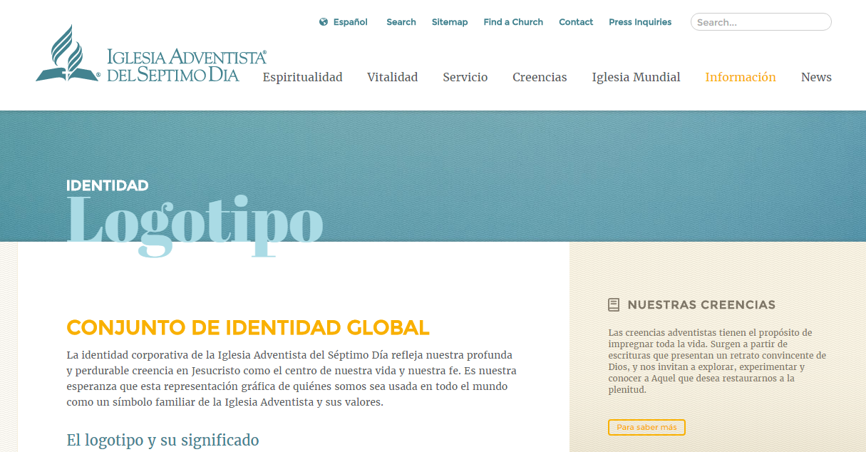
Para ampliar esta información véase
el sitio oficial de la
Iglesia Adventista del Séptimo Día.
https://www.adventist.org/es/informacion/identidad/logotipo/

Slide 7
A pesar de la buena intención, hay quienes han cuestionado el logo porque…
Piensan que no representa la misión de la iglesia.
2. Tiene símbolos parecidos a
los logos de otras iglesias.
3. Lo relacionan con símbolos
paganos y satánicos.

Slide 8

Sin embargo, analicemos lo siguiente:
La misión de la iglesia en el logo actual.
1. Las tres líneas en forma de llama rodeando el planeta representan el mensaje de los tres ángeles de Apocalipsis 14.

Slide 9


Símbolos similares a los de otras iglesias.
2. Debe notarse que algunas doctrinas de la Iglesia Adventista son compartidas con otras iglesias cristianas, por lo tanto, es entendible que coincidan en estos símbolos.
Nótese también que el logotipo anterior contenía la imagen del planeta, la cual se encuentra en los logos de otras iglesias cristianas.

Slide 10
Símbolos similares a los de otras iglesias.
Este logo es único y exclusivo de la Iglesia Adventista, pero los conceptos que dan forma a las imágenes del logo, no son propiedad exclusiva de la iglesia.
La iglesia Adventista no es dueña de la Biblia, la cruz, la llama, ni de la predicación del Evangelio al mundo.

Slide 11
Símbolos similares a los de otras iglesias.
La gran diferencia entre la iglesia Adventista y las otras iglesias cristianas no está en tener la Biblia como libro de texto, (todas la usan).
Ni porque use imágenes, íconos,
o métodos distintos.

Slide 12
Símbolos similares a los de otras iglesias.
La mayoría de las doctrinas de la Iglesia Adventista son las mismas
o parecidas a las de las otras denominaciones y grupos disidentes.
La diferencia está en su origen profético, su historia, su mensaje y su interpretación de la Escritura.
Sólo el sincero buscador de la verdad que se aproxima con humildad e imparcialidad verá las diferencias.

Slide 13
Similitud con símbolos paganos
y satánicos.
3. Quienes procuran desacreditar a la Iglesia Adventista se esfuerzan por hallar correspondencia entre las imágenes del logotipo y símbolos paganos y satánicos.
Los tales ignoran voluntariamente que un mismo símbolo puede representar realidades distintas.

Slide 14
Similitud con símbolos paganos
y satánicos.
El significado de un logotipo tiene que ver con la visión y la misión de la entidad que representa, no con la similitud con otros símbolos.
Veamos algunos ejemplos bíblicos.

Slide 15
El símbolo del león.
“…vuestro adversario el diablo, como león rugiente, anda alrededor buscando a quien devorar”. 1 Pedro 5:8.
Satanás
“…el León de la tribu de Judá, la raíz de David, ha vencido para abrir el libro y desatar sus siete sellos”. Apocalipsis 5:5.
Jesús
“…La primera (bestia) era como león,
y tenía alas de águila”. Daniel 7:4.
Babilonia

Slide 16
No podemos pensar que el león de Apocalipsis 5:5 es diabólico y satánico porque hay un símbolo similar o igual que representa al diablo.
El simbolismo del carnero y el macho cabrío.
Animales que representaban a Jesús en los sacrificios del santuario, son usados en Daniel 8 para representar naciones paganas e impías.
Medo Persia y Grecia.

Slide 17
El símbolo del macho cabrío.
“ Y echará suertes Aarón sobre los dos machos cabríos; una suerte por Jehová,
y otra suerte por Azazel”. Levítico 16:8.
Satanás
Jesús
Dios mismo escogió la figura de un macho cabrío para representar dos realidades opuestas.
El bien y el mal, Jesús y Satanás.

Slide 18
El símbolo de la serpiente.
“Y fue lanzado fuera el gran dragón, la serpiente antigua, que se llama diablo y Satanás”.
Apocalipsis 12:9.
Satanás
“Y Jehová dijo a Moisés: Hazte una serpiente ardiente, y ponla sobre una asta; y cualquiera que fuere mordido y mirare a ella, vivirá”. Números 21:8.
“Y como Moisés levantó la serpiente
en el desierto, así es necesario que el Hijo del Hombre sea levantado”. Juan 3:14.
Jesús

Slide 19

Si en el logo de una iglesia cristiana estuviera una serpiente, unos dirían que representa al diablo, otros dirían que representa a Jesús.
Pero en el logo de la medicina la serpiente tiene otro significado.

Slide 20
Un libro abierto en el logo de una iglesia cristiana representa la Biblia, pero en el logo de una librería, escuela o biblioteca tiene otro significado.
La clave está en el origen, el propósito, la visión y la misión
de la entidad que lo respalda.

Slide 21
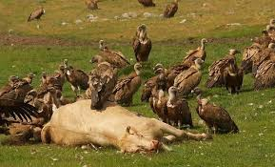
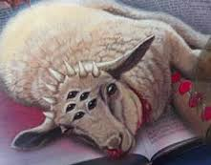
Aun Jesús usó figuras para representarse a sí mismo que desde nuestro punto de vista y con una mente estrecha cuestionaríamos sin vacilar.
Un cuerpo muerto en descomposición o a punto de descomponerse.
Mateo 24:28.
Un cordero con 7 cuernos y 7 ojos (antinatural). Apocalipsis 5:6.

Slide 22
Muchas personas determinan el significado de imágenes, personas, palabras y situaciones, influenciadas por sus prejuicios en vez de hacerlo con imparcialidad.
Unos ven la realidad, otros ven lo que quieren ver.
Mientras que Nicodemo vio en Jesús a un enviado de Dios. Juan 3:2. Otros vieron en él a un agente de Satanás. Mateo 9:34.

Slide 23
Vivimos en un momento de la historia en el que todo es y puede ser cuestionado.
Y tenemos todo el derecho de dudar.
¿Pero tenemos el derecho de acusar y juzgar sin un estudio serio y una fuente confiable que respalden nuestras afirmaciones?
¿Qué nos motiva?

Slide 24

Al hacer declaraciones sobre personas o entidades, siempre será mejor tener en cuenta el contexto y ser imparcial.
Hacer afirmaciones por resentimiento o aversión es deshonesto y peligroso.
Deshonesto porque se falta a la verdad y peligroso porque se ofende a Dios en la violación del noveno mandamiento.
Éxodo 20:16.

Slide 25
El contenido de nuestro logo.
El fundamento de nuestra fe……………………....La Biblia.
El centro de nuestro mensaje………… La cruz de Cristo.
La misión de la iglesia. El mensaje de los tres ángeles.
El poder del Espíritu Santo…………………………. La llama.
Dios nos ayude a saber dar razón de nuestra fe “mientras aguardamos la bendita esperanza, la gloriosa aparición de nuestro gran Dios y Salvador Jesucristo.” Tito 2:13.
Amén

